Slide 1
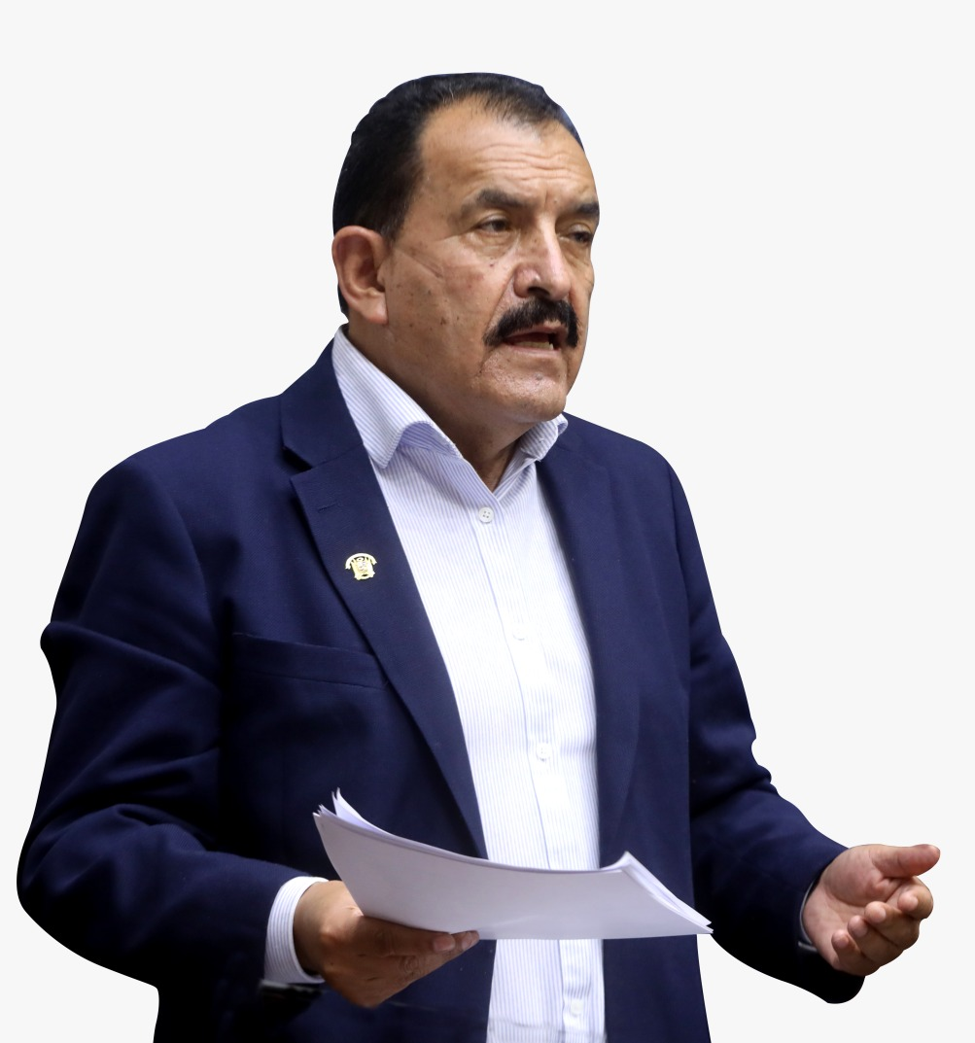
PROYECTO DE LEY N° 3147/2022-CR
“QUE MODIFICA EL INCISO c)
DEL ARTÍCULO 54, DEL DECRETO LEGISLATIVO 276, RECONOCIENDO EL TIEMPO DE SERVICIO EFECTIVO PARA EL
OTORGAMIENTO DE LA CTS DEL
SERVIDOR PÚBLICO"
PRESENTADO POR:

Slide 2
ARTÍCULO 1° OBJETO DE LA LEY
Lo presente Ley tiene por objeto modificar el inciso c) del artículo 54, del Decreto Legislativo 276, Ley de Bases de la Carrera Administrativa, con la finalidad de reconocer el total de años laborados por el trabajador para el cálculo de la CTS.
2

Slide 3
EXPOSICIÓN DE MOTIVOS
EL PROBLEMA
El inciso c) del artículo 54, del Decreto Legislativo 276, establece un tope de 30 años como máximo para el cálculo de la CTS de los trabajadores de este régimen.
TOPE: 30 AÑOS
3

Slide 4
D.LEG. 728
EXPOSICIÓN DE MOTIVOS
EL PROBLEMA
D.LEG. 276
Toda vez que en la actualidad existen trabajadores pertenecientes al régimen laboral del D.Leg. 276, que superan los 30 años de servicios llegando a laborar 35, 40 y hasta 45 años, a quienes una vez cesados sólo se les reconoce para efectos de liquidación por tiempo de servicios hasta 30 años (inciso c) del artículo 54 del D.Leg. 276), a diferencia de los trabajadores que se encuentran bajo el régimen laboral 728 a quienes no se aplica límite máximo alguno para el cálculo de su CTS.
Este tope de los 30 años, evidencia una clara discriminación entre los servidores públicos del régimen laboral del D. Leg. 276 y los trabajadores que pertenecen al régimen del D.Leg. 728, toda vez que a ellos sí se les reconoce con justicia, la Compensación por Tiempo de Servicios (CTS), por cada año laborado sin tope alguno.
4

Slide 5
EXPOSICIÓN DE MOTIVOS
Al respecto, nuestra Constitución Política señala en su artículo 26, numeral 1, que en toda relación laboral se respeta el principio de igualdad de oportunidades sin discriminación. Siendo ello así, esta iniciativa busca equiparar el cálculo de la CTS de los trabajadores del D. Leg. 276, con los del D.Leg. 728.
D.LEG. 728
D.LEG. 276
5

Slide 6
Modificación inciso c) del artículo 54, del D.Leg.276, Redactado de la siguiente manera:
EXPOSICIÓN DE MOTIVOS
Artículo 54.- Son beneficios de los funcionarios y servidores públicos:
(...)
c) Compensación por Tiempo de Servicios: Se otorga al personal nombrado al momento del cese por el importe del 50% de su remuneración principal para los servidores con menos de 20 años de servicios o de una remuneración principal para los servidores con 20 o más años de servicios por cada año completo o fracción mayor de 6 meses de servicios.
6

Slide 7
VINCULACIÓN CON EL ACUERDO NACIONAL
La presente iniciativa legislativa se encuentra vinculada con los siguientes objetivos y políticas de Estado del Acuerdo Nacional:
Segundo Objetivo: Equidad y Justicia Social
Promoción de la igualdad de oportunidades sin discriminación.
Acceso al Empleo Pleno, Digno y Productivo:
Fomentará la eliminación de la brecha de extrema desigualdad entre los que perciben más ingresos y los que perciben menos.
7

Slide 8
MUCHAS GRACIAS…
8

